Slide 1
Бурмакина Римма Александровна
30 лет, 3 года, 3 месяца и 3 недели в образовании

Slide 2
В движении – жизнь.
Физическое воспитание детей – база для всего остального.

Slide 3
                Двигательная активность – естественная потребность растущего организма ребенка и условие его нормального психофизического развития.

Slide 4
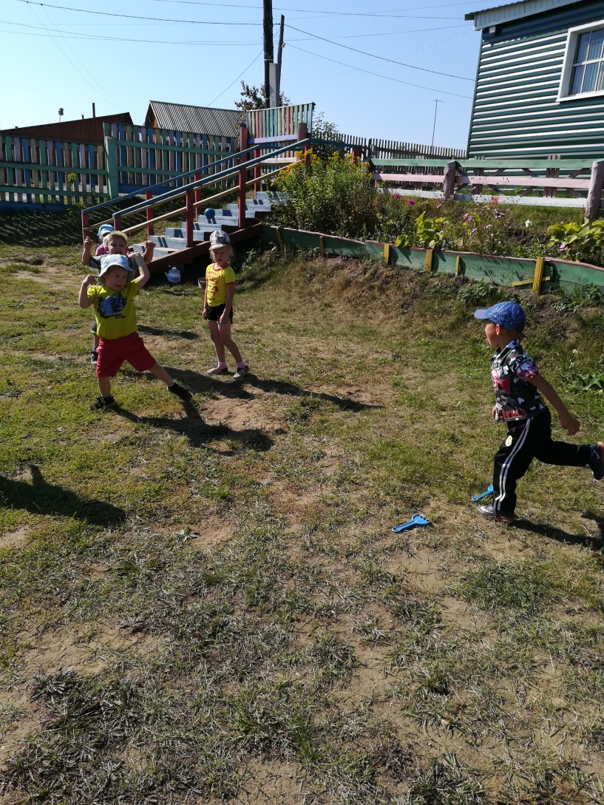
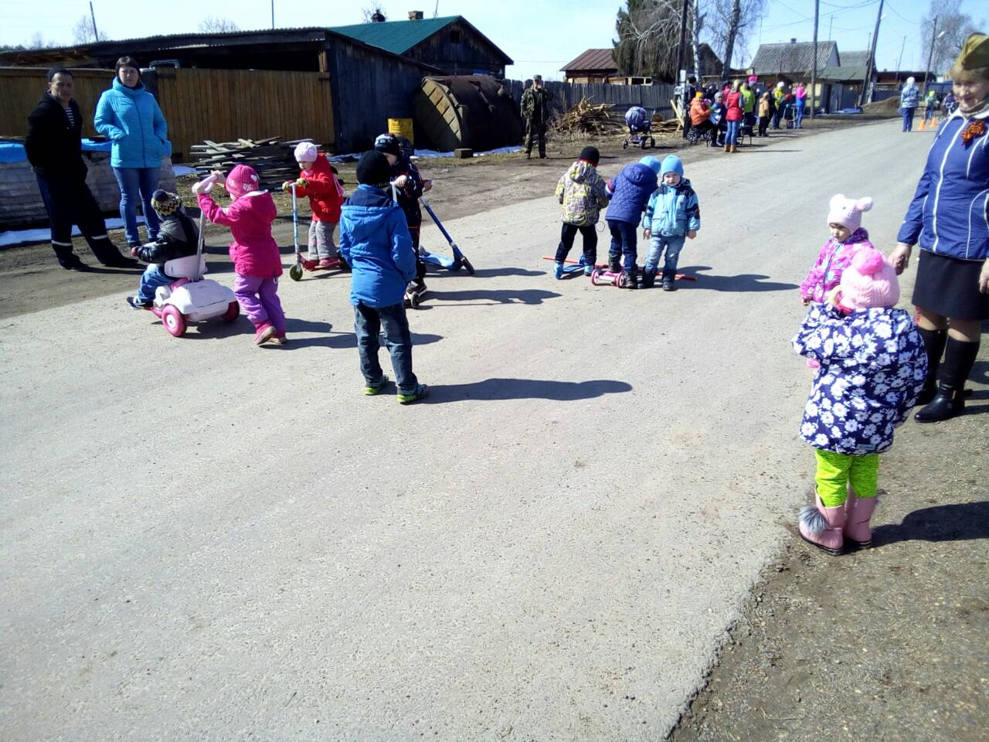
Наши забавы

Slide 5
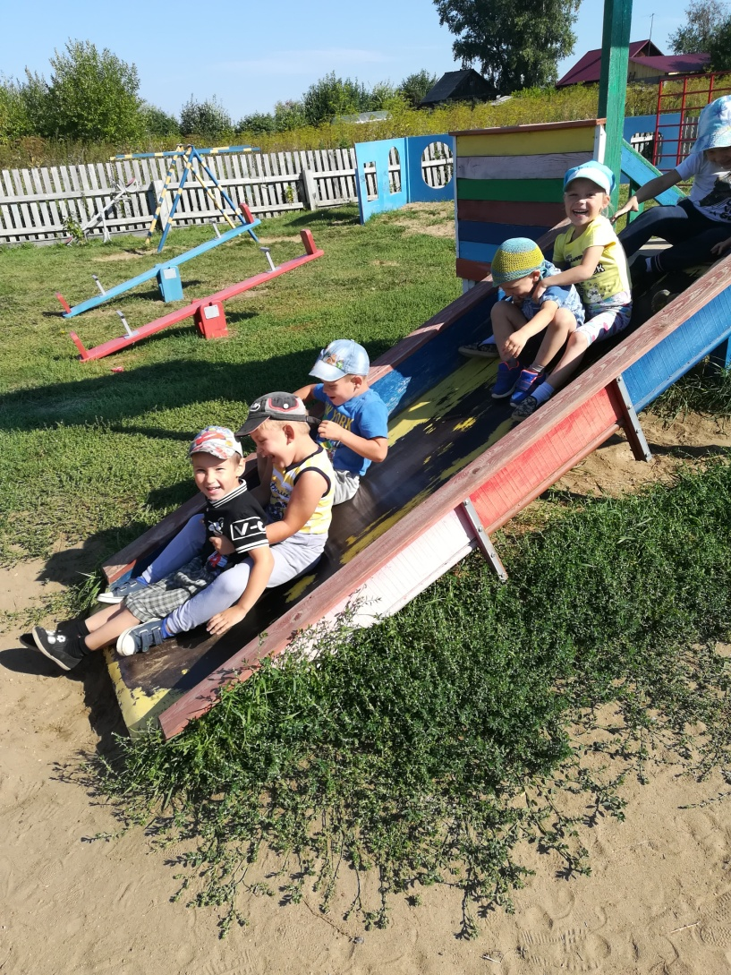
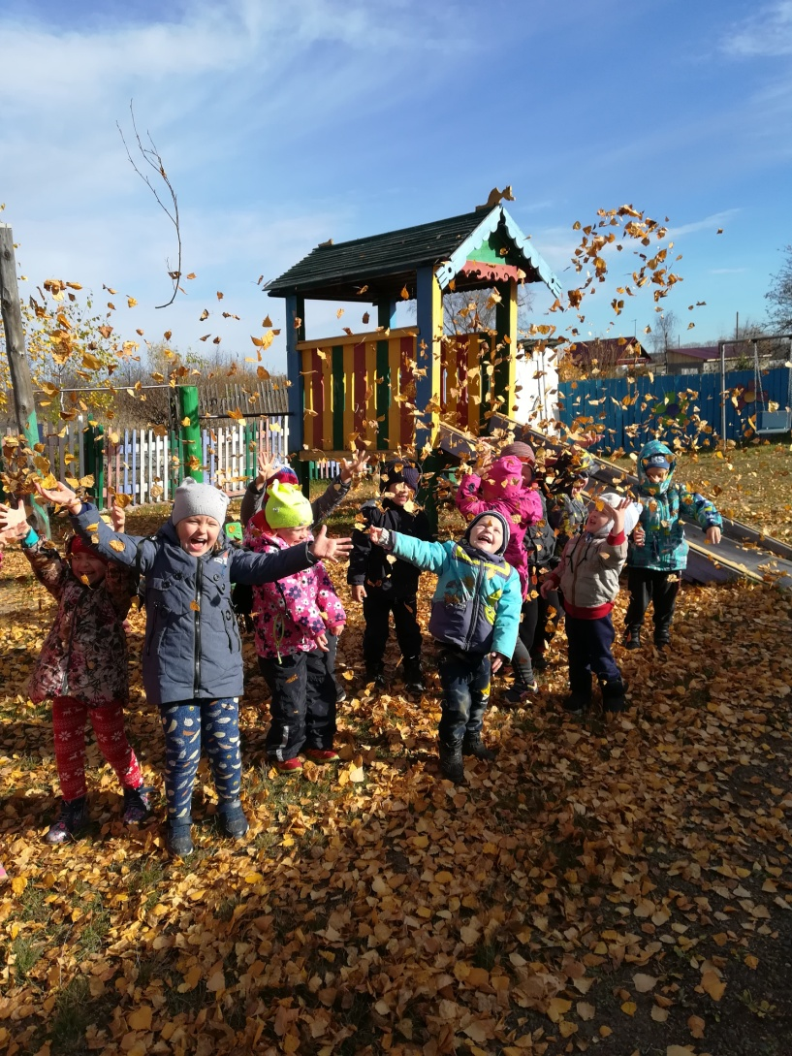

Slide 6
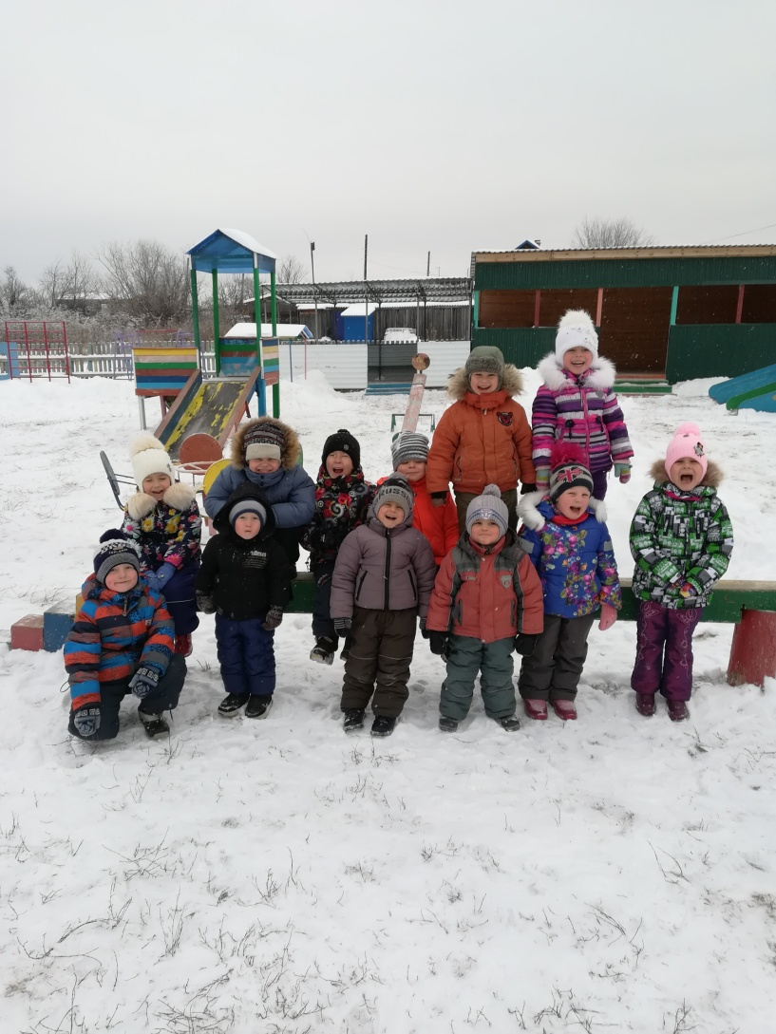
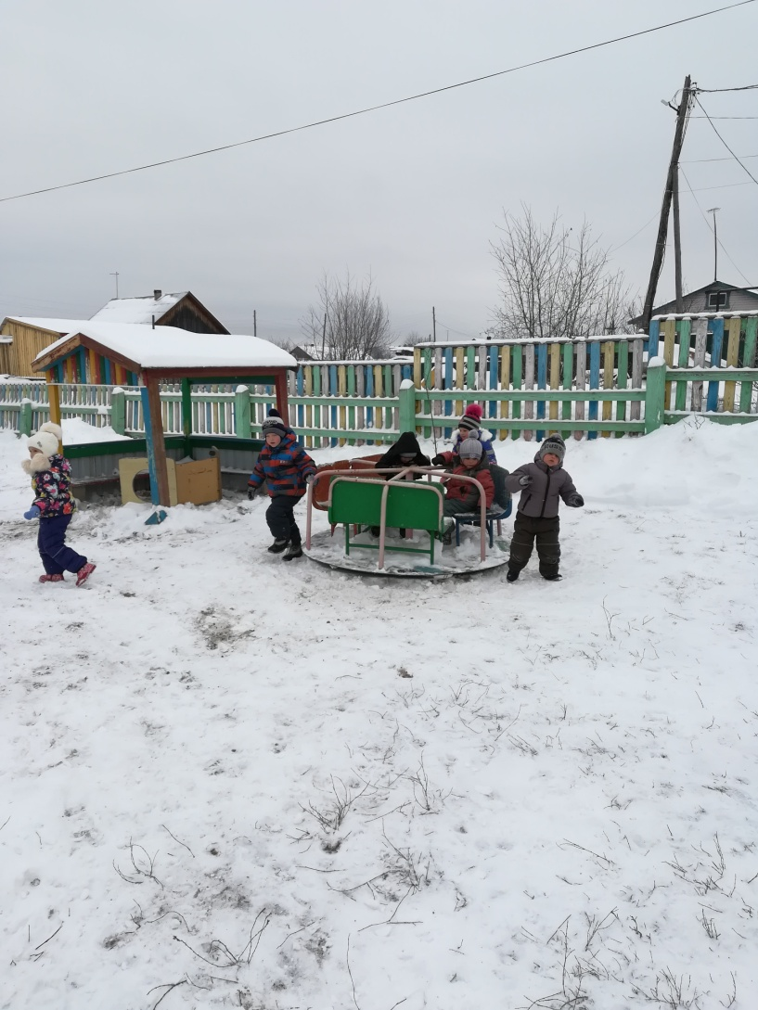

Slide 7
Игры со строительным материалом активизируют физическое развитие, формируют потребность в общении, развивают внимание, память, аккуратность. Появляется самостоятельность, инициативность.

Slide 8
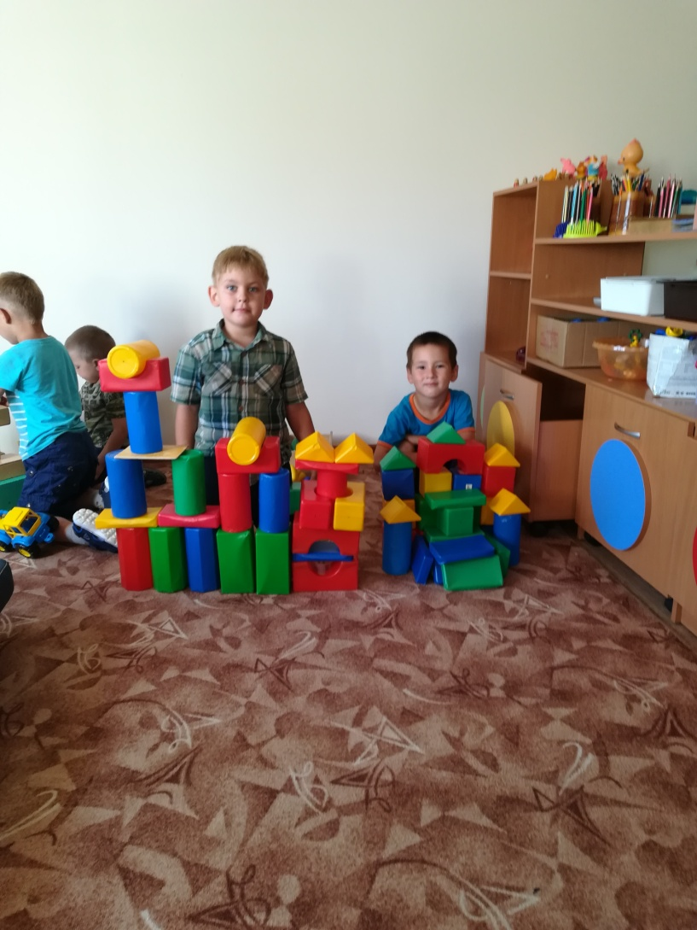
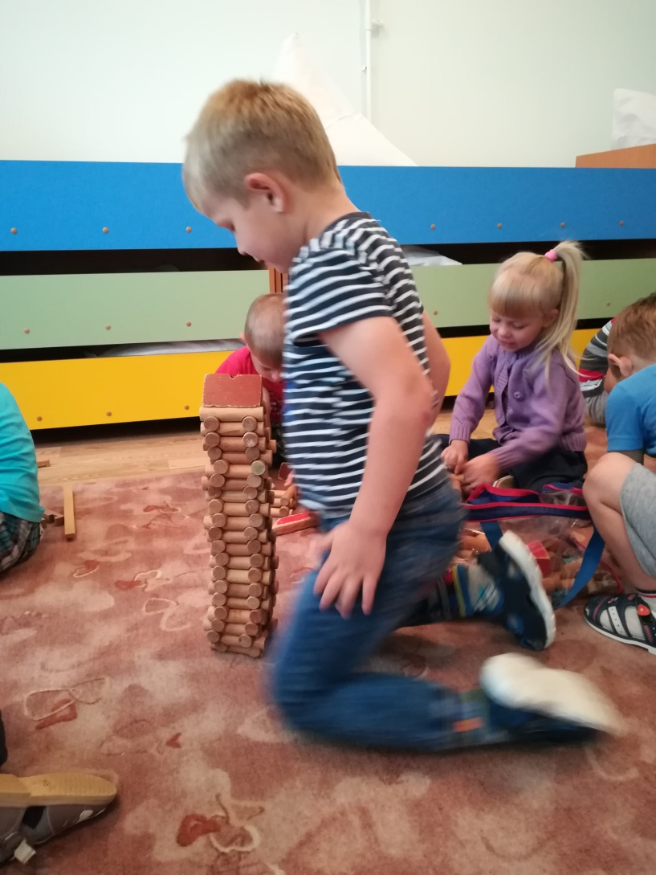

Slide 9
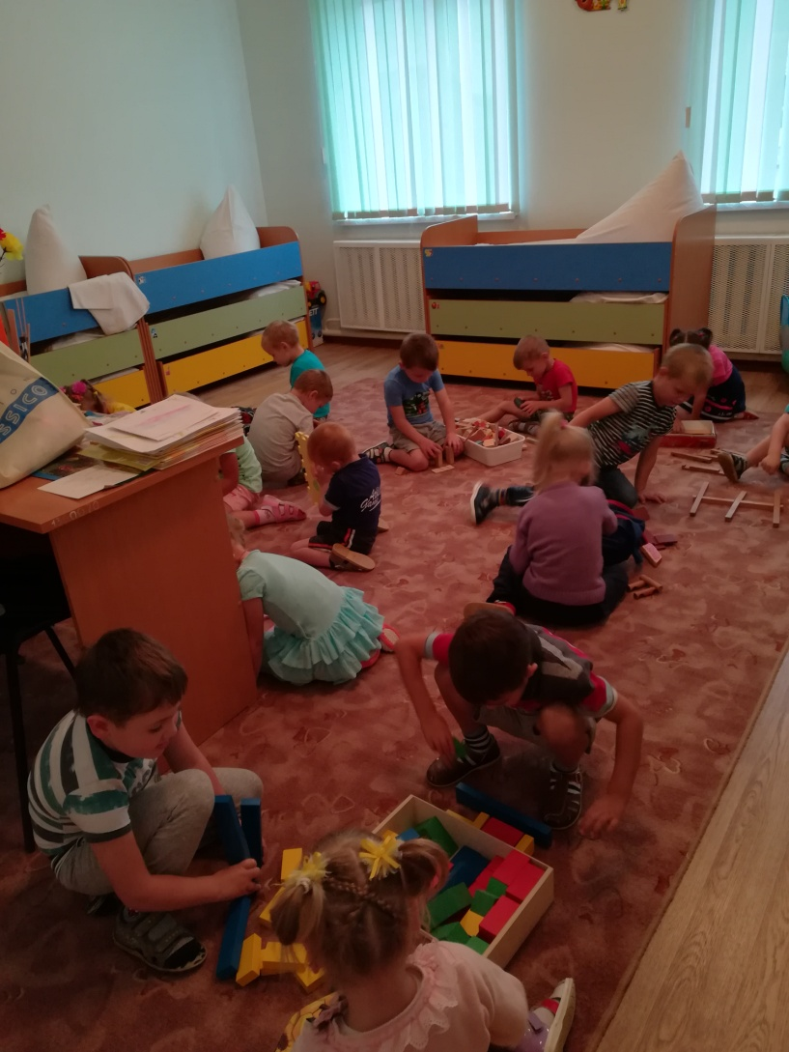
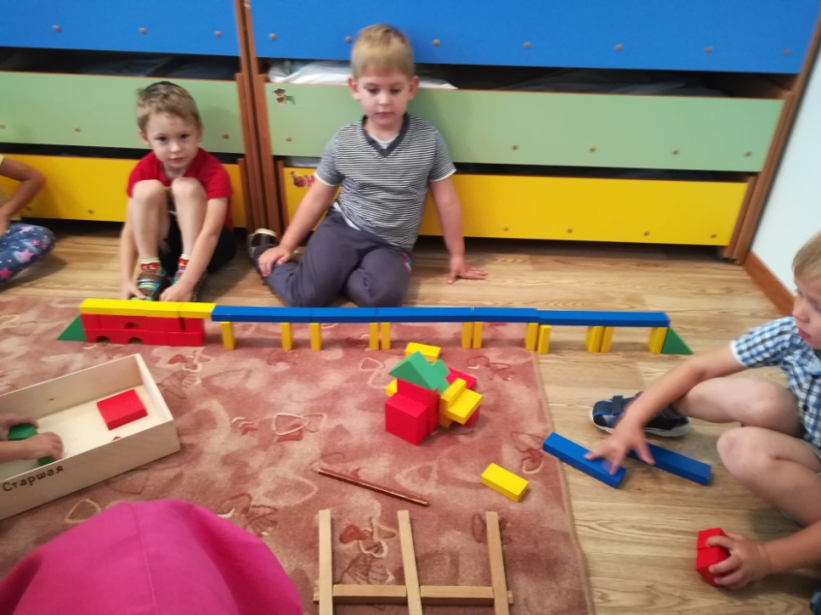

Slide 10
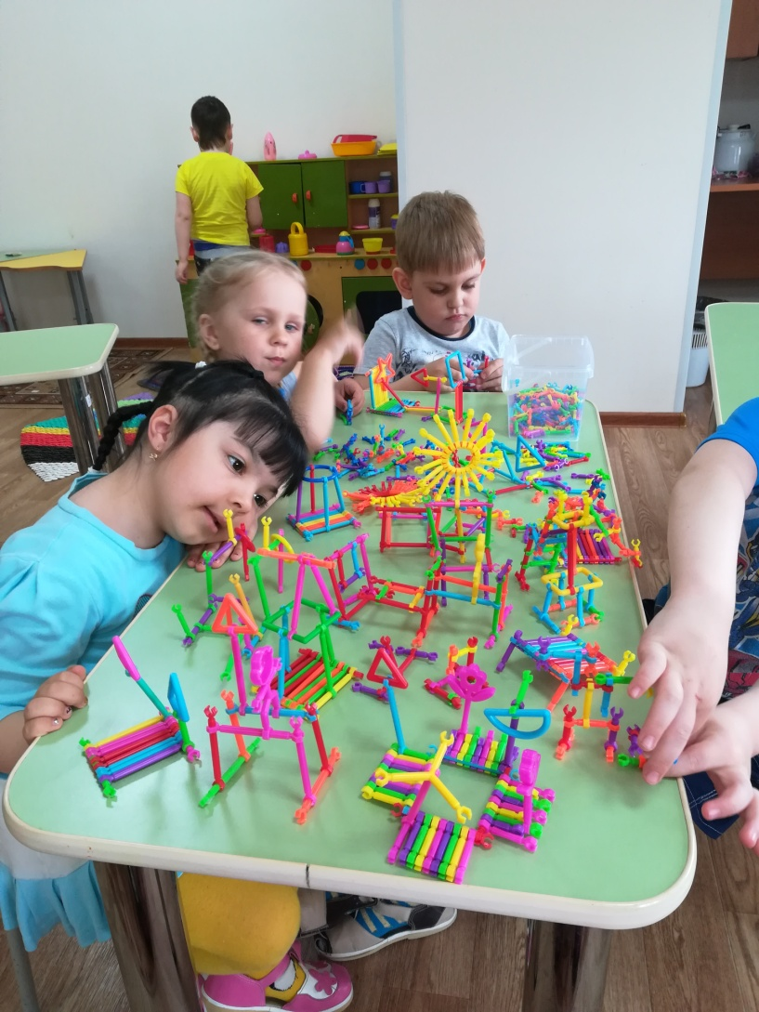
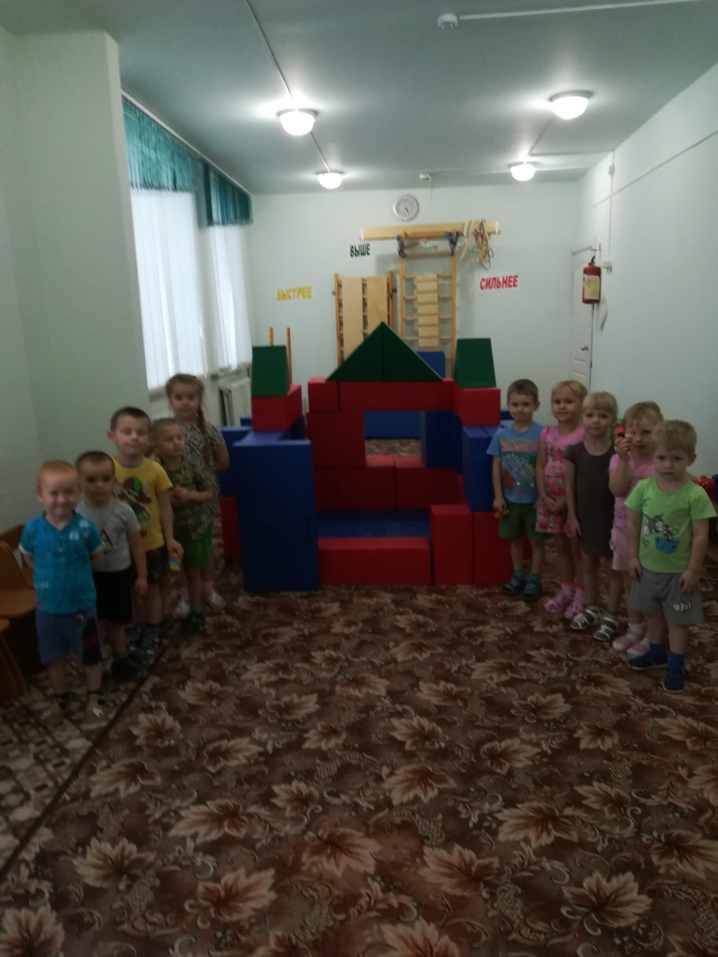

Slide 11
Движения связаны у ребенка с чувством радости, наслаждения от освоения разнообразных действий. Возможность движения, практических действий для ребенка – одно из самых предпочитаемых удовольствий, а также эффективных средств поддержания его интереса практически к любому роду занятий.

Slide 12
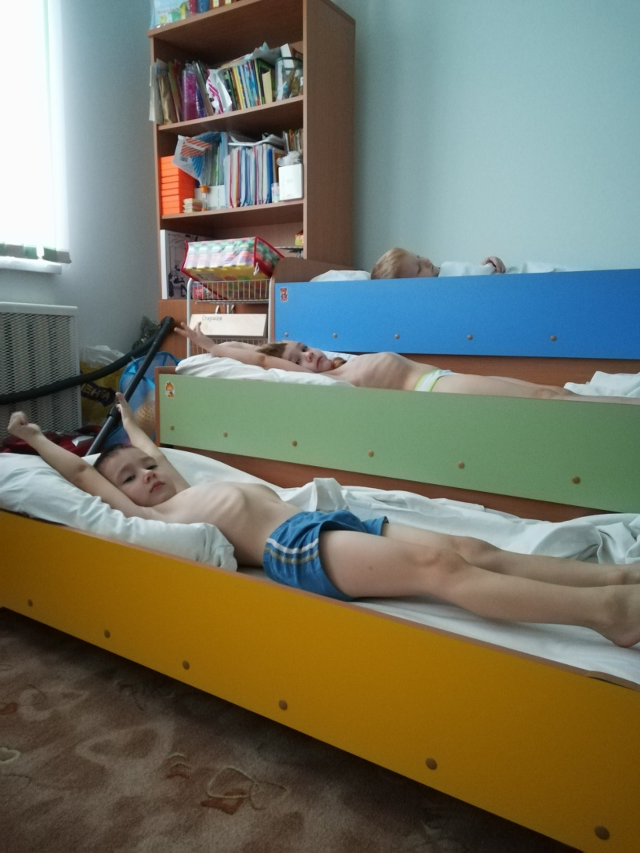
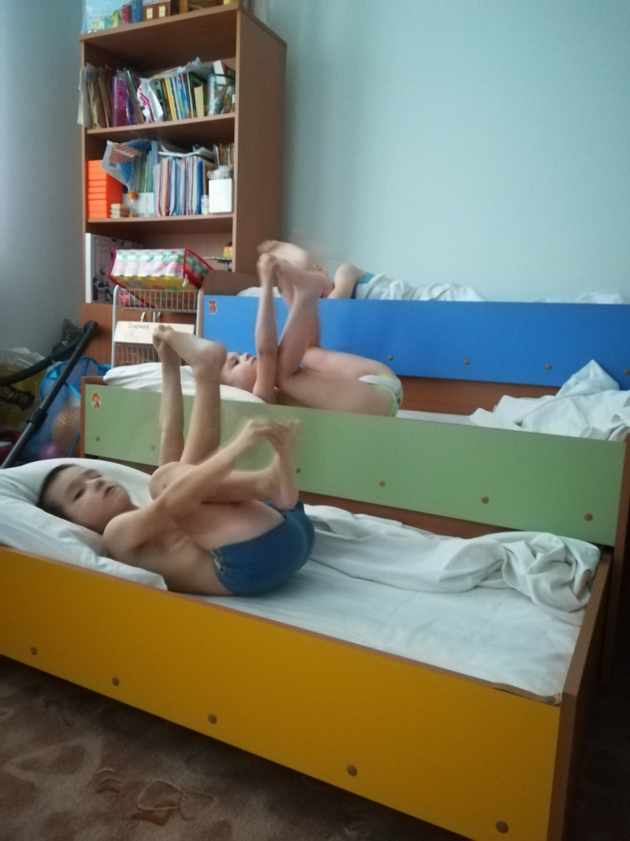
Наша гимнастика пробуждения

Slide 13
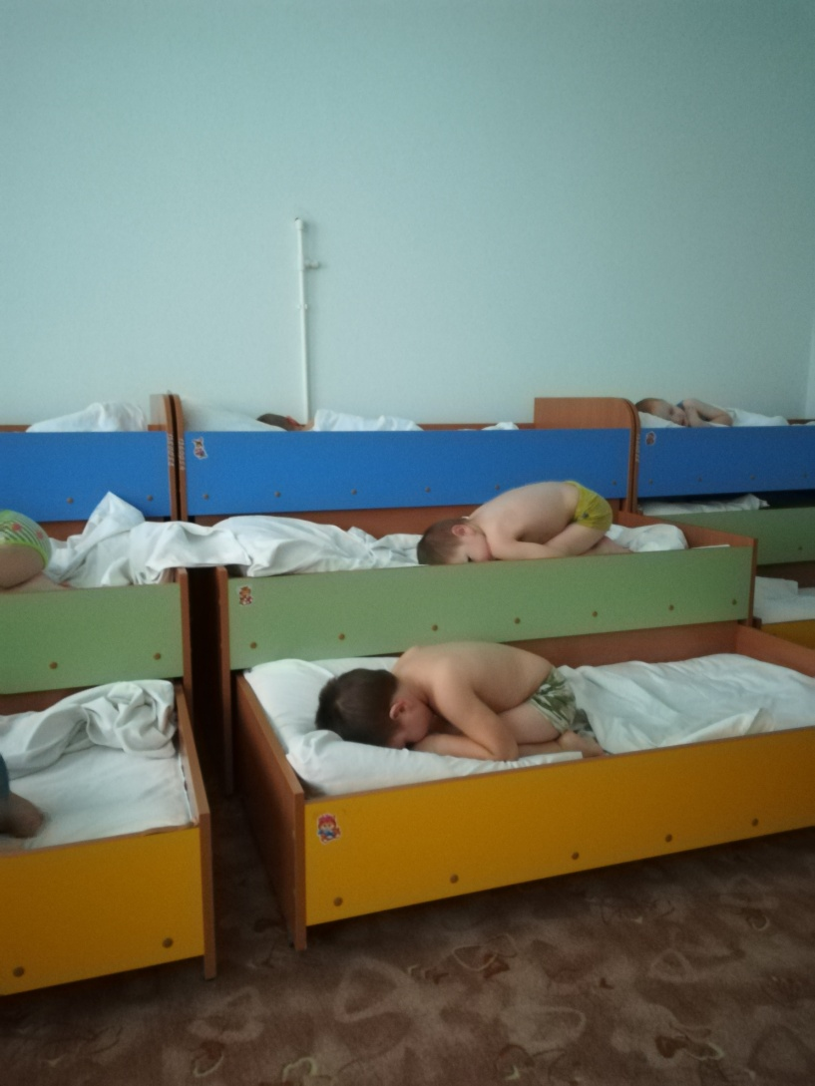
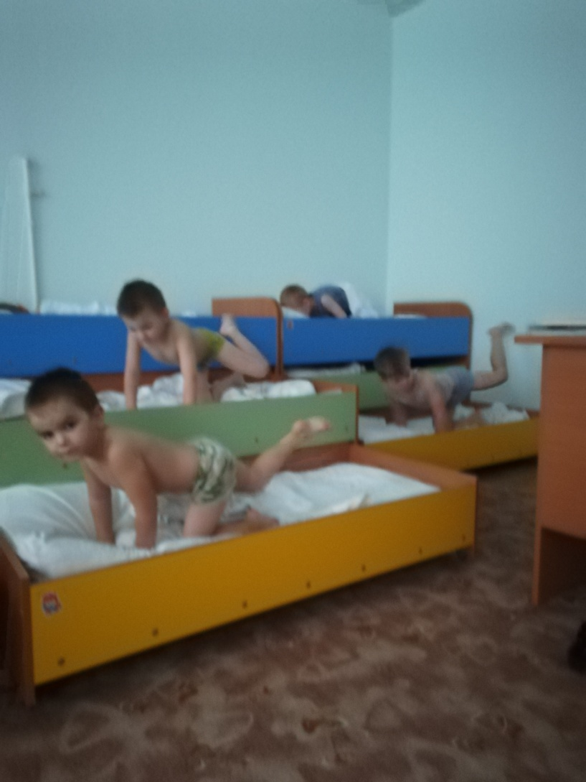

Slide 14
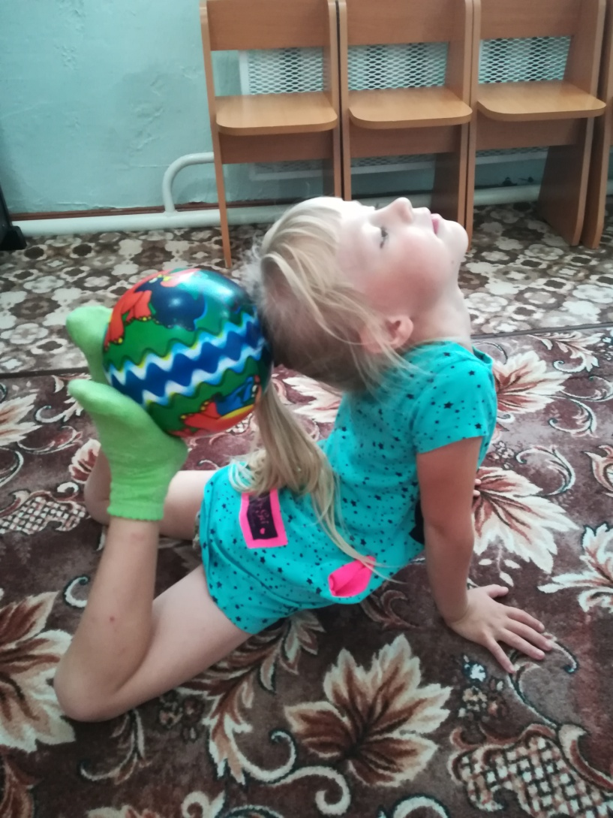
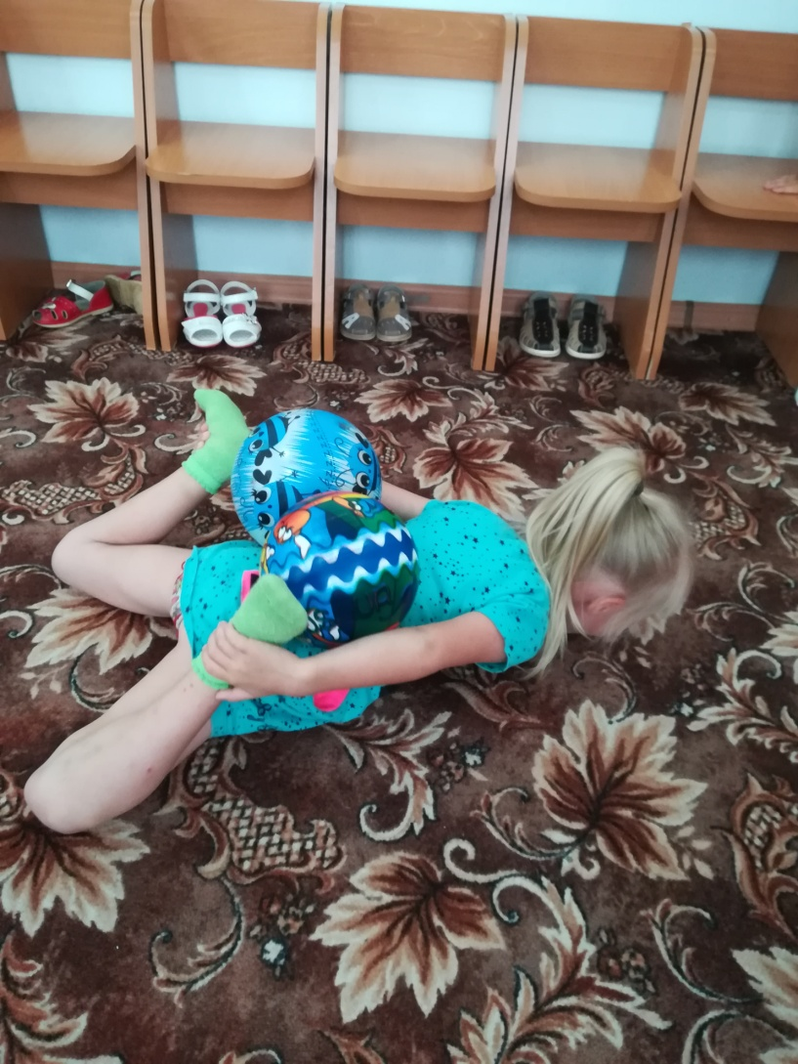
Наши гимнасты

Slide 15
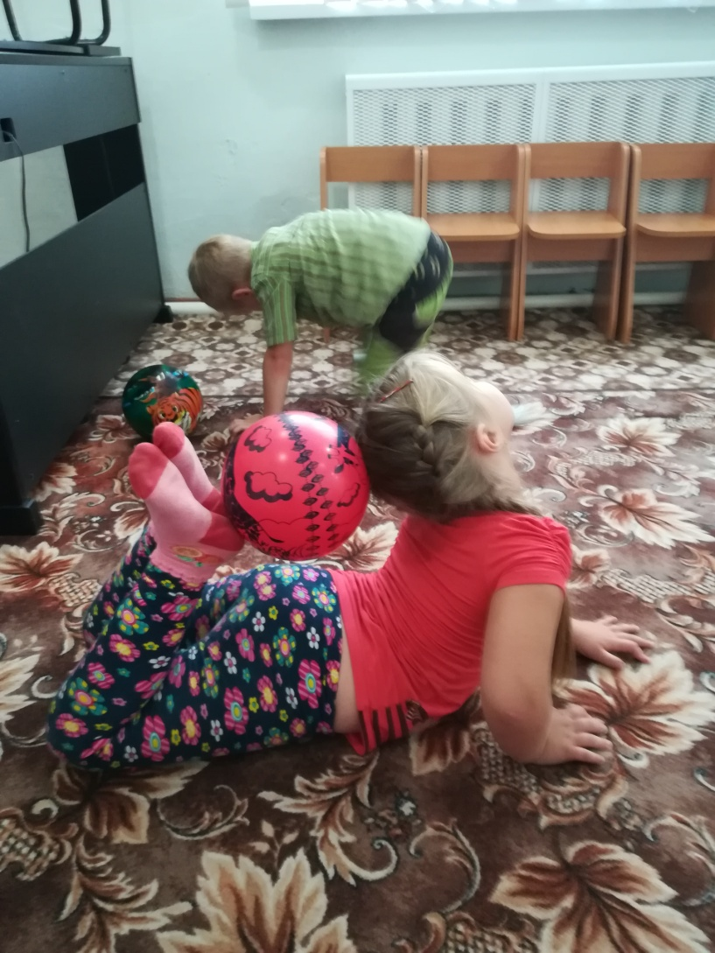
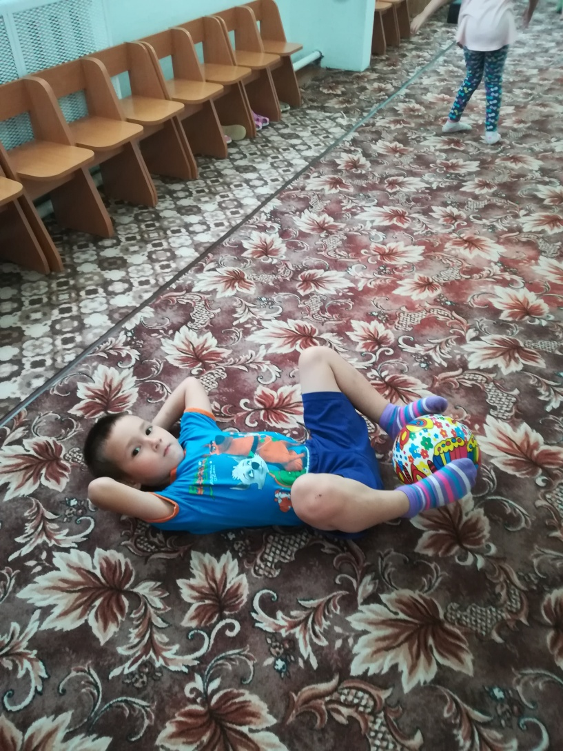

Slide 16
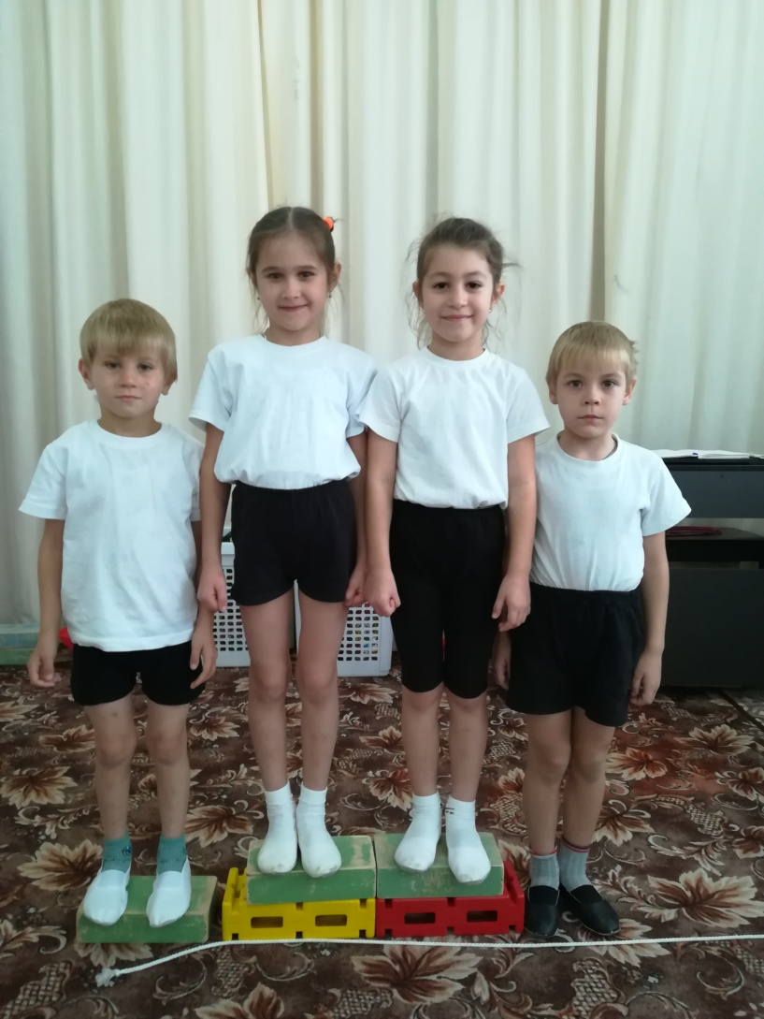
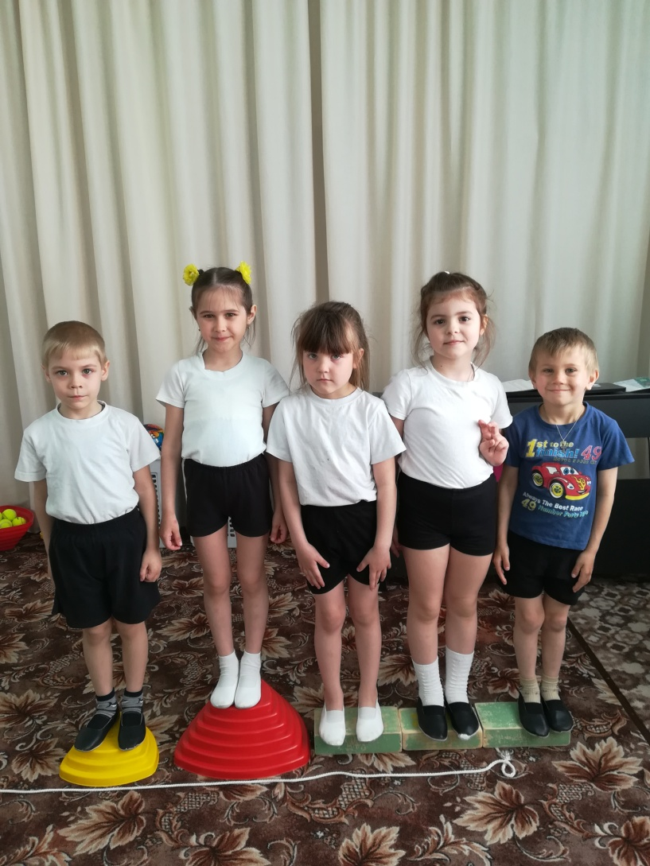
Наши бегуны

Slide 17
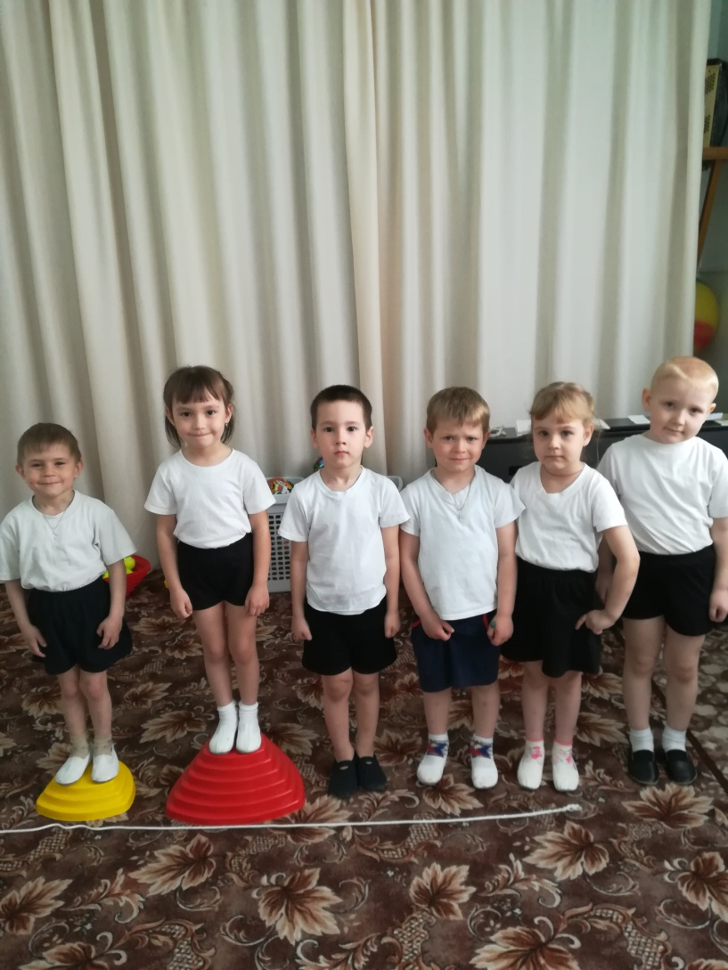
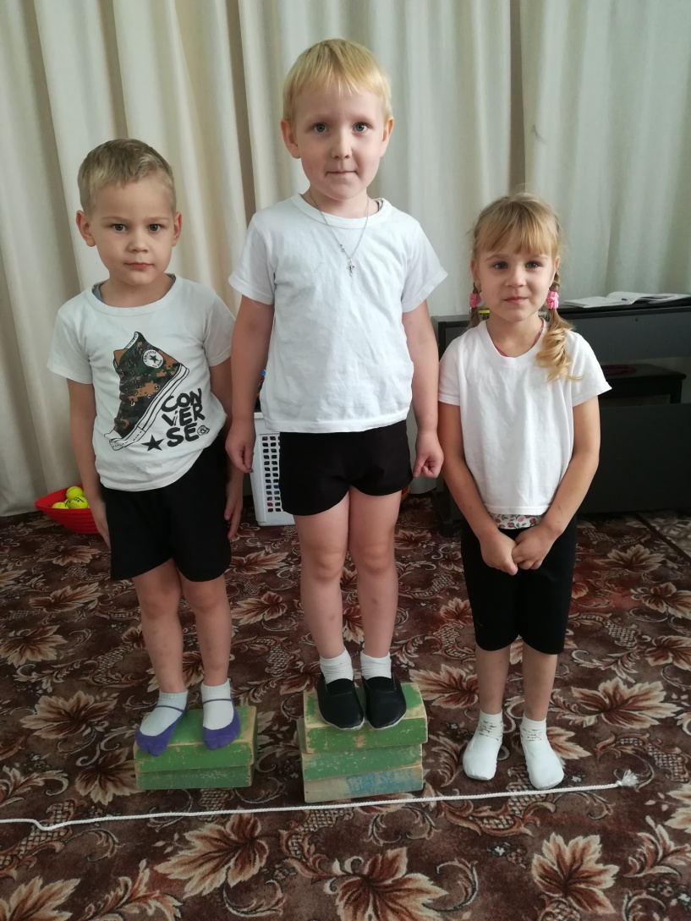

Slide 18
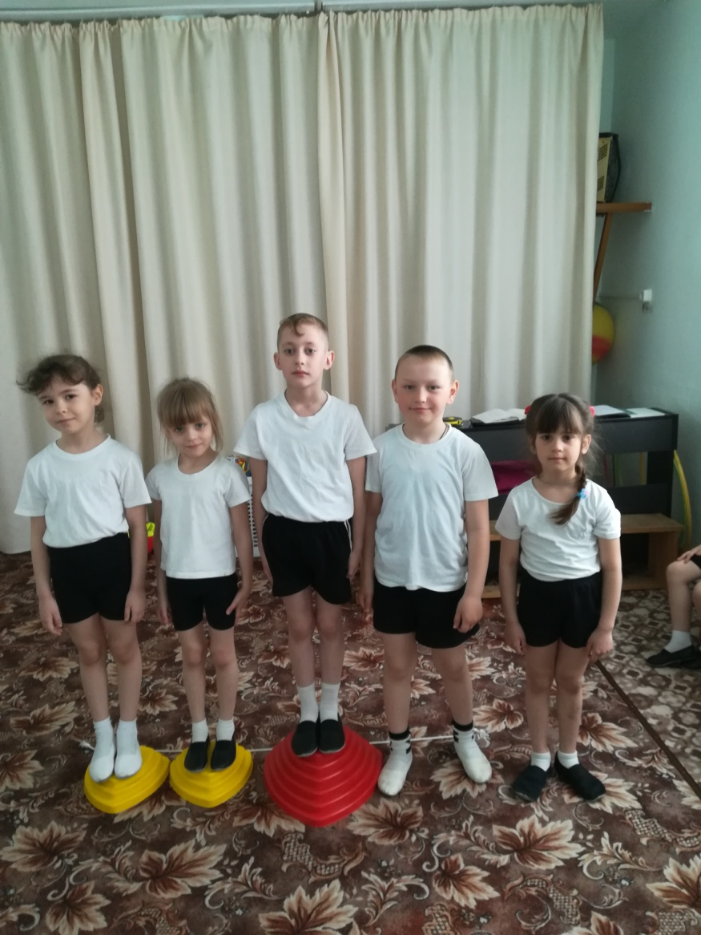

Slide 19
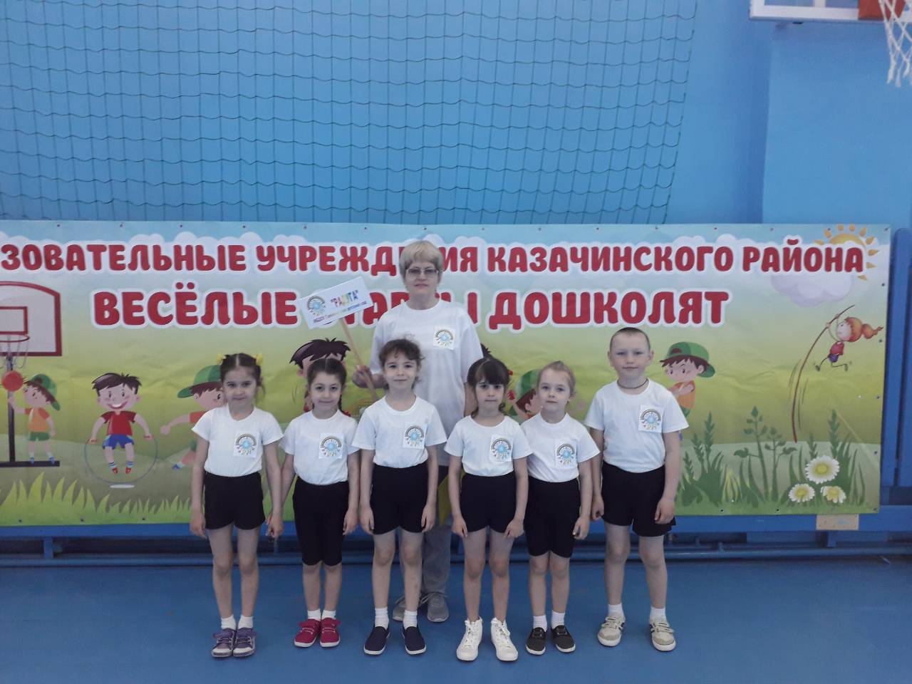
Наша команда

Slide 20
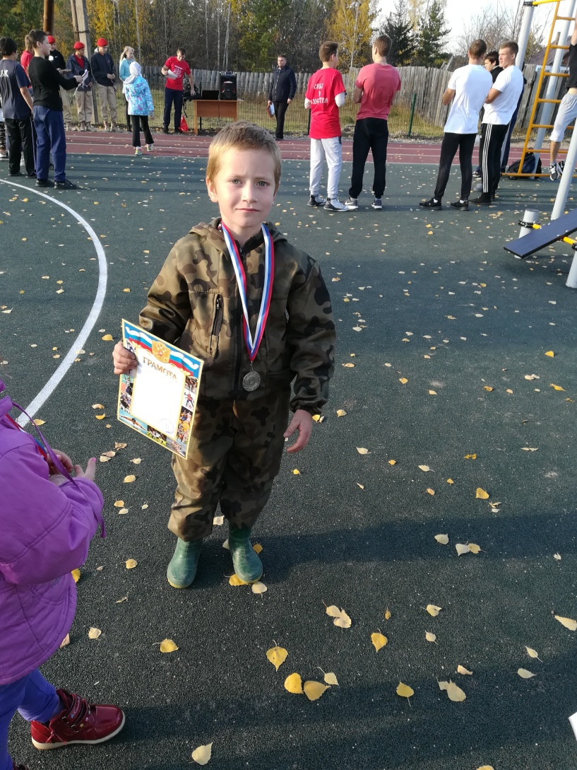
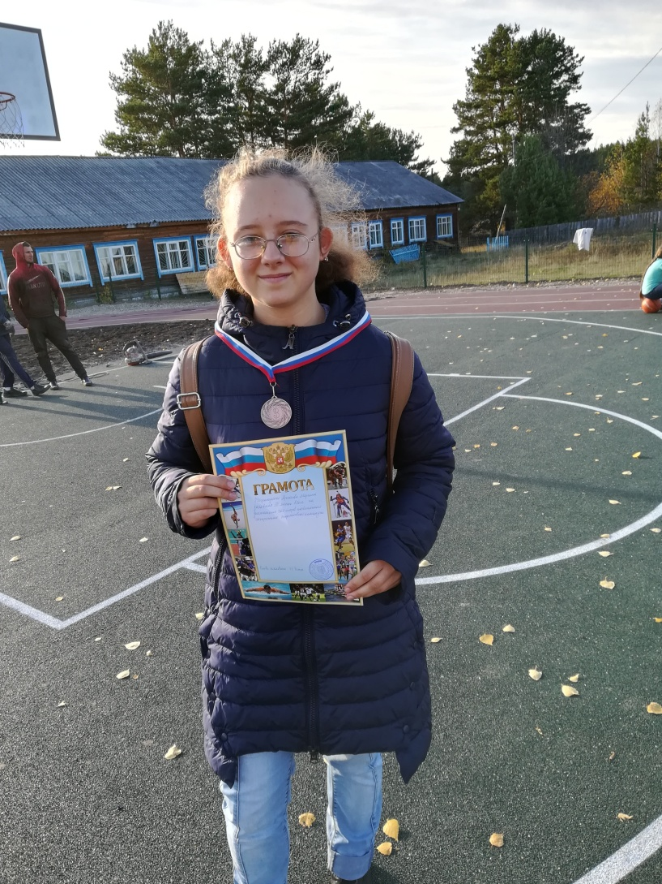
Наши выпускники

